Slide 1
Градиентный бустинг

Slide 2
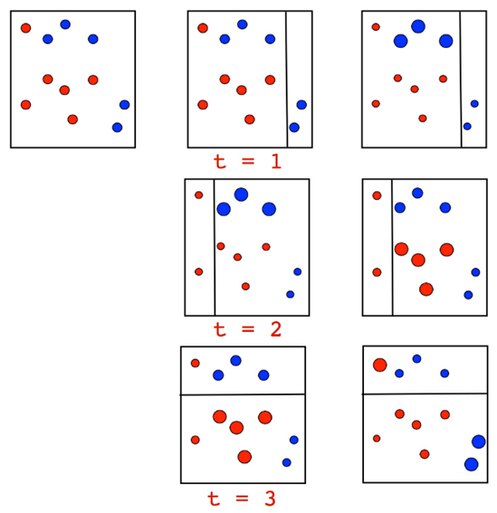
AdaBoost (от адаптивность и усиление)
GBM (Gradient Boosting Machine – Машина усиления градиента)

Slide 3
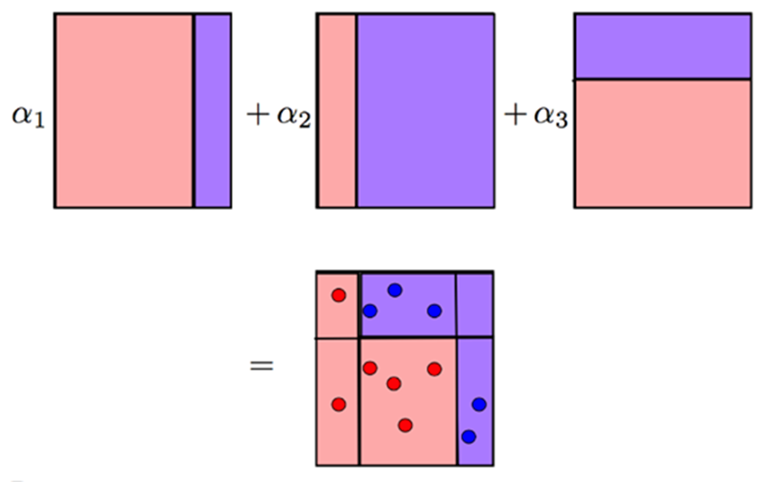
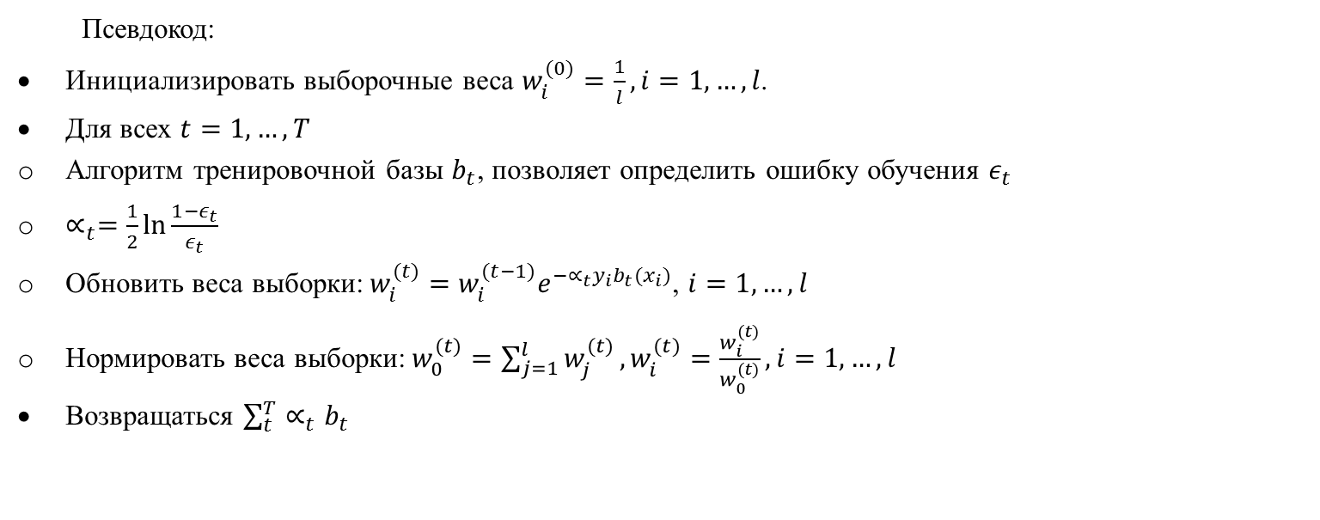
Псевдокод:
Инициализировать выборочные веса $w_{i}^{(0)}=\frac{1}{l}, i=1,…,l$.
Для всех $t=1,…,T$
Алгоритм тренировочной базы $b_{t}$, позволяет определить ошибку обучения $ε_{t}$
$∝_{t}=\frac{1}{2}\ln{\frac{1−ε_{t}}{ε_{t}}}$
Обновить веса выборки:$w_{i}^{(t)}=w_{i}^{(t−1)}e^{−∝_{t}y_{i}b_{t}(x_{i})}$, $i=1,…,l$
Нормировать веса выборки:$w_{0}^{(t)}=\sum_{j=1}^{l}{w_{j}^{(t)}}, w_{i}^{(t)}=\frac{w_{i}^{(t)}}{w_{0}^{(t)}}, i=1,…,l$
Возвращаться $\sum_{t}^{T}{∝_{t}b_{t}}$
GBDT (Gradient Boosted Decision Trees – деревья решений с градиентным усилением),
GBRT (Gradient Boosted Regression Trees – деревья регрессии с градиентным усилением),
MART (Multiple Additive Regression Trees – деревья множественной аддитивной регрессии

Slide 4
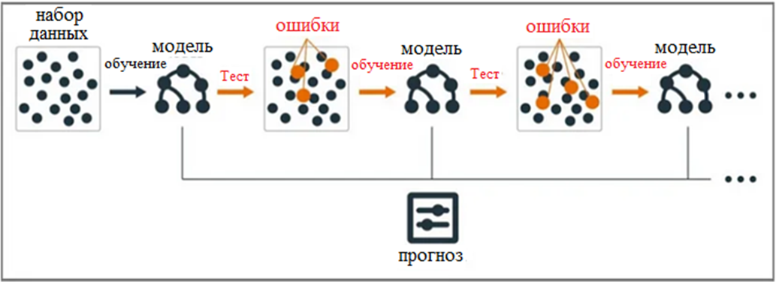
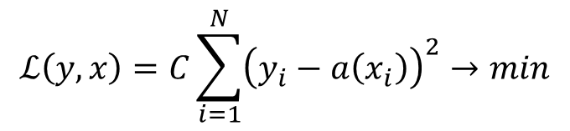
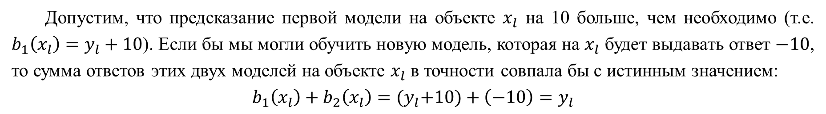
Интуиция
Adaboost,
XGBoost
$$ℒ\left(y,x\right)=C\sum_{i=1}^{N}{{\left(y_{i}−a\left(x_{i}\right)\right)}^{2}}→min$$
$$a\left(x\right)=a_{K}\left(x\right)=b_{1}\left(x\right)+b_{2}\left(x\right)+…+b_{K}\left(x\right)$$
Допустим, что предсказание первой модели на объекте $x_{l}$ на 10 больше, чем необходимо (т.е. $b_{1}\left(x_{l}\right)=y_{l}+10$). Если бы мы могли обучить новую модель, которая на $x_{l}$ будет выдавать ответ $−10$, то сумма ответов этих двух моделей на объекте $x_{l}$ в точности совпала бы с истинным значением:
$$b_{1}\left(x_{l}\right)+b_{2}\left(x_{l}\right)={(y}_{l}+10)+\left(−10\right)=y_{l}$$

Slide 5
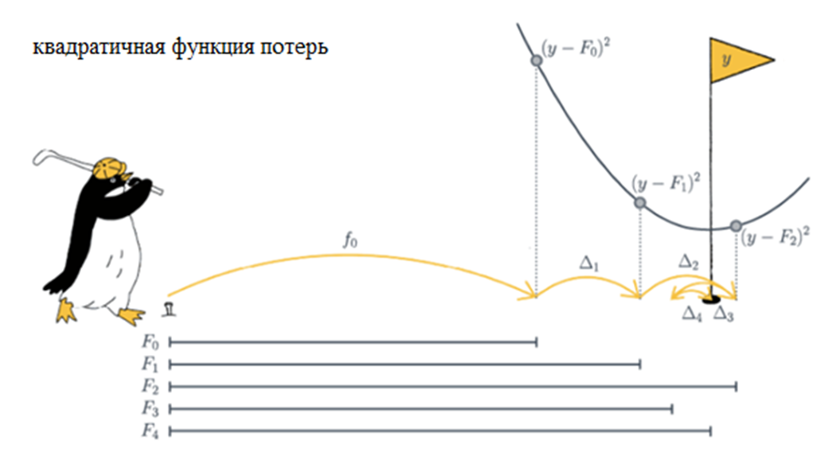
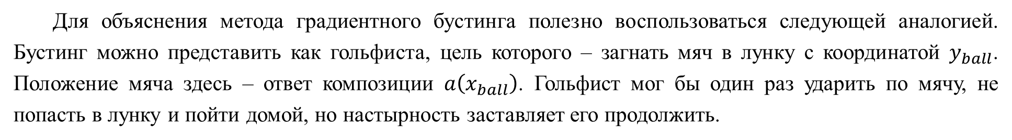
Для объяснения метода градиентного бустинга полезно воспользоваться следующей аналогией. Бустинг можно представить как гольфиста, цель которого – загнать мяч в лунку с координатой $y_{ball}$. Положение мяча здесь – ответ композиции $a\left(x_{ball}\right)$. Гольфист мог бы один раз ударить по мячу, не попасть в лунку и пойти домой, но настырность заставляет его продолжить.

Slide 6
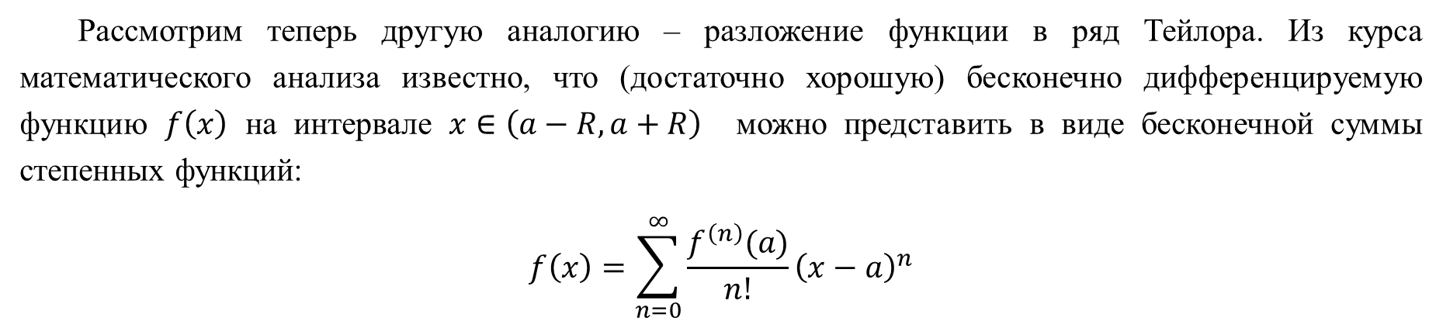
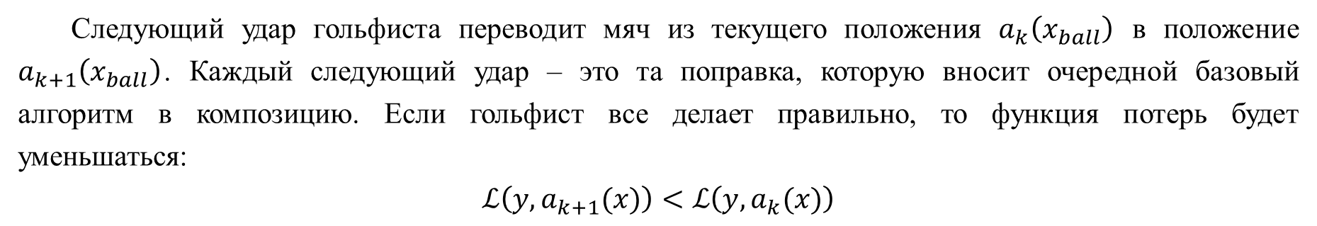
Следующий удар гольфиста переводит мяч из текущего положения $a_{k}\left(x_{ball}\right)$ в положение $a_{k+1}\left(x_{ball}\right)$. Каждый следующий удар – это та поправка, которую вносит очередной базовый алгоритм в композицию. Если гольфист все делает правильно, то функция потерь будет уменьшаться:
$$ℒ\left(y,a_{k+1}(x)\right)<ℒ\left(y,a_{k}(x)\right)$$
Рассмотрим теперь другую аналогию – разложение функции в ряд Тейлора. Из курса математического анализа известно, что (достаточно хорошую) бесконечно дифференцируемую функцию $f\left(x\right)$ на интервале $x∈\left(a−R,a+R\right)$ можно представить в виде бесконечной суммы степенных функций:
$$f\left(x\right)=\sum_{n=0}^{∞}{\frac{f^{\left(n\right)}(a)}{n!}}{\left(x−a\right)}^{n}$$

Slide 7
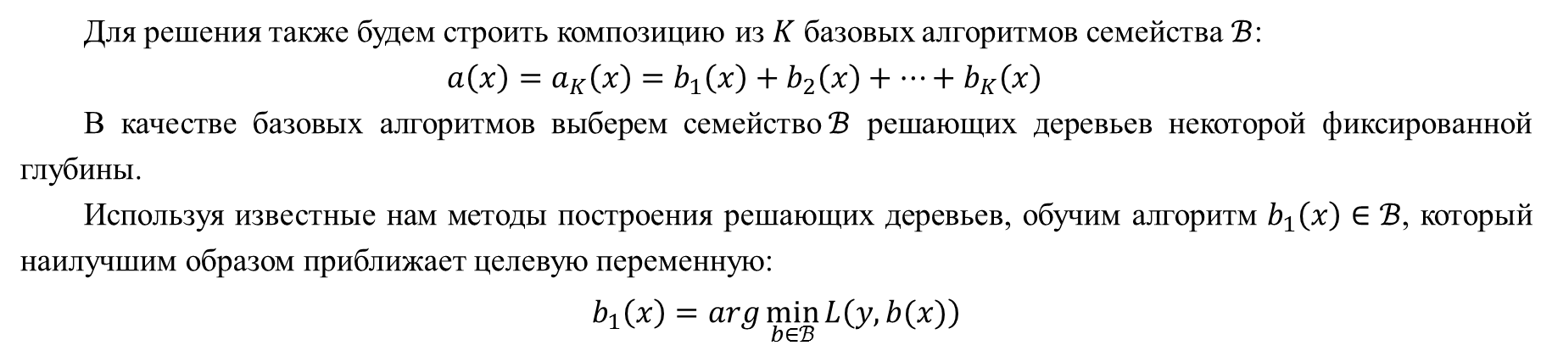
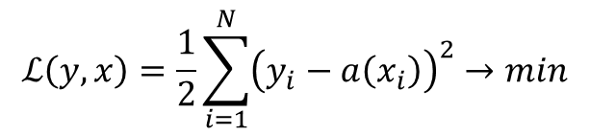

Пример с задачей регрессии: формальное описание
$$ℒ\left(y,x\right)=\frac{1}{2}\sum_{i=1}^{N}{{\left(y_{i}−a\left(x_{i}\right)\right)}^{2}}→min$$
Для решения также будем строить композицию из $K$ базовых алгоритмов семейства $ℬ$:
$$a\left(x\right)=a_{K}\left(x\right)=b_{1}\left(x\right)+b_{2}\left(x\right)+…+b_{K}\left(x\right)$$
В качестве базовых алгоритмов выберем семейство$ℬ$ решающих деревьев некоторой фиксированной глубины.
Используя известные нам методы построения решающих деревьев, обучим алгоритм $b_{1}\left(x\right)∈ℬ$, который наилучшим образом приближает целевую переменную:
$$b_{1}\left(x\right)=arg\min_{b∈ℬ}{L\left(y,b(x)\right)}$$
Построенный алгоритм $b_{1}\left(x\right)$, скорее всего, работает не идеально. Более того, если базовый алгоритм работает слишком хорошо на обучающей выборке, то высока вероятность переобучения (низкий уровень смещения, но высокий уровень разброса). Далее вычислим, насколько сильно отличаются предсказания этого дерева от истинных значений:
$$s_{i}^{1}=y_{i}−b_{1}\left(x\right)$$

Slide 8
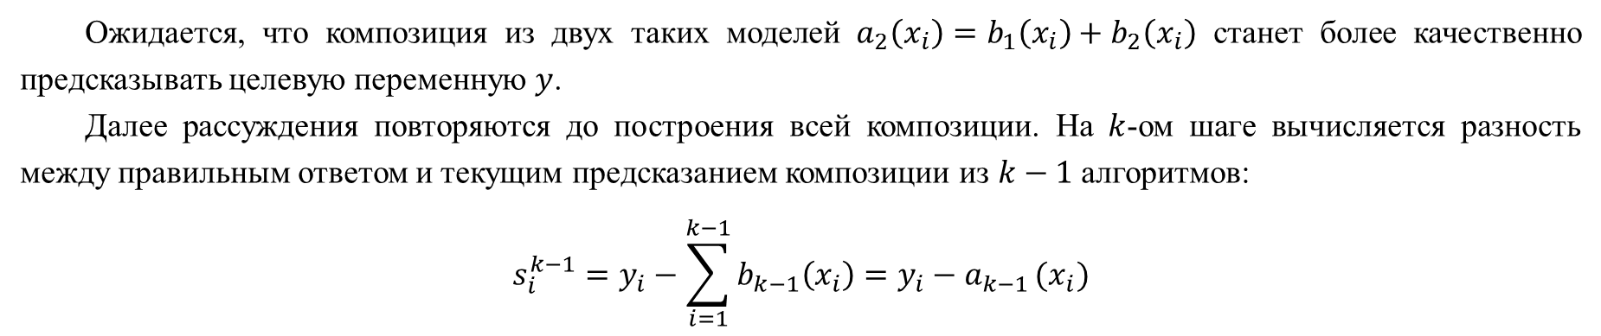
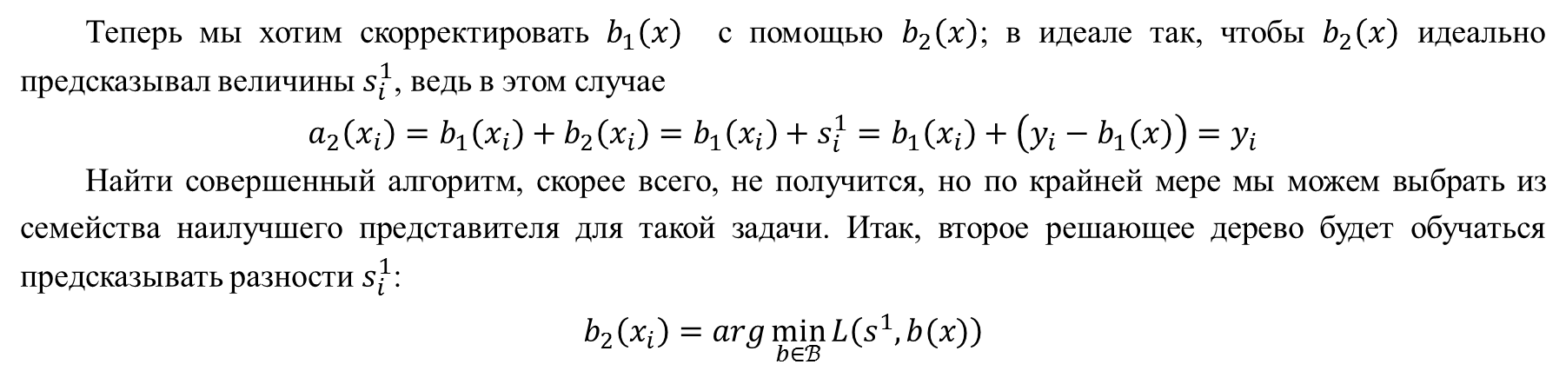
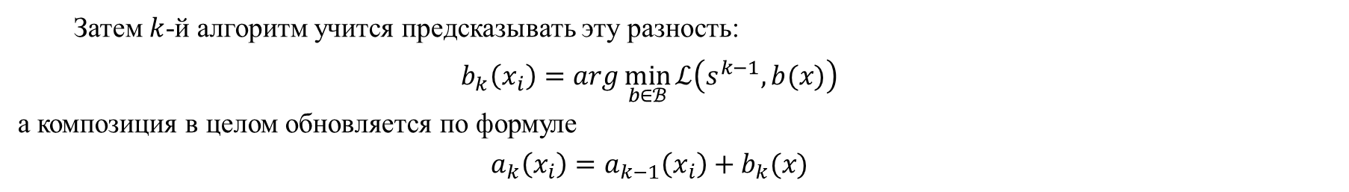
Теперь мы хотим скорректировать $b_{1}\left(x\right)$ с помощью $b_{2}\left(x\right)$; в идеале так, чтобы $b_{2}\left(x\right)$ идеально предсказывал величины $s_{i}^{1}$, ведь в этом случае
$$a_{2}\left(x_{i}\right)=b_{1}\left(x_{i}\right)+b_{2}\left(x_{i}\right)=b_{1}\left(x_{i}\right)+s_{i}^{1}=b_{1}\left(x_{i}\right)+\left(y_{i}−b_{1}\left(x\right)\right)=y_{i}$$
Найти совершенный алгоритм, скорее всего, не получится, но по крайней мере мы можем выбрать из семейства наилучшего представителя для такой задачи. Итак, второе решающее дерево будет обучаться предсказывать разности $s_{i}^{1}$:
$$b_{2}\left(x_{i}\right)=arg\min_{b∈ℬ}{L\left(s^{1},b(x)\right)}$$
Ожидается, что композиция из двух таких моделей $a_{2}\left(x_{i}\right)=b_{1}\left(x_{i}\right)+b_{2}\left(x_{i}\right)$ станет более качественно предсказывать целевую переменную $y$.
Далее рассуждения повторяются до построения всей композиции. На $k$-ом шаге вычисляется разность между правильным ответом и текущим предсказанием композиции из $k−1$ алгоритмов:
$$s_{i}^{k−1}=y_{i}−\sum_{i=1}^{k−1}{b_{k−1}\left(x_{i}\right)=y_{i}−a_{k−1}}(x_{i})$$
Затем $k$-й алгоритм учится предсказывать эту разность:
$$b_{k}\left(x_{i}\right)=arg\min_{b∈ℬ}{ℒ\left(s^{k−1},b(x)\right)}$$
а композиция в целом обновляется по формуле
$$a_{k}\left(x_{i}\right)=a_{k−1}\left(x_{i}\right)+b_{k}(x)$$

Slide 9
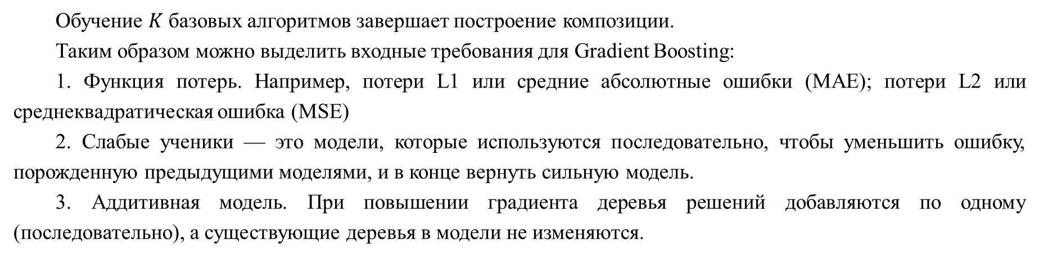
Обучение $K$ базовых алгоритмов завершает построение композиции.
Таким образом можно выделить входные требования для Gradient Boosting:
1. Функция потерь. Например, потери L1 или средние абсолютные ошибки (MAE); потери L2 или среднеквадратическая ошибка (MSE)
2. Слабые ученики — это модели, которые используются последовательно, чтобы уменьшить ошибку, порожденную предыдущими моделями, и в конце вернуть сильную модель.
3. Аддитивная модель. При повышении градиента деревья решений добавляются по одному (последовательно), а существующие деревья в модели не изменяются.

Slide 10

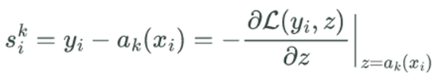

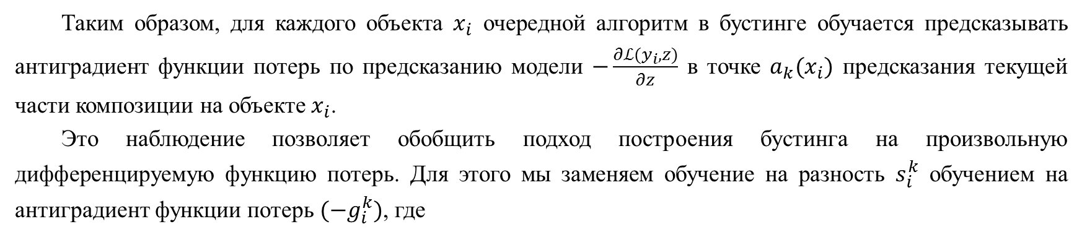
Обобщение на другие функции потерь
Отметим теперь важное свойство функции потерь в рассмотренном выше примере с регрессией. Для этого посчитаем производную функции потерь по предсказанию $z=a_{k}(x_{i})$ модели для $i$-го объекта:
Видим, что разность, на которую обучается $k$-й алгоритм, выражается через производную:
Таким образом, для каждого объекта $x_{i}$ очередной алгоритм в бустинге обучается предсказывать антиградиент функции потерь по предсказанию модели $−\frac{∂ℒ(y_{i},z)}{∂z}$ в точке $a_{k}(x_{i})$ предсказания текущей части композиции на объекте $x_{i}$.
Это наблюдение позволяет обобщить подход построения бустинга на произвольную дифференцируемую функцию потерь. Для этого мы заменяем обучение на разность $s_{i}^{k}$ обучением на антиградиент функции потерь $(−g_{i}^{k})$, где

Slide 11
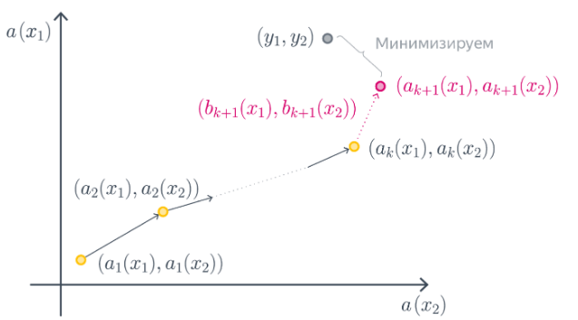
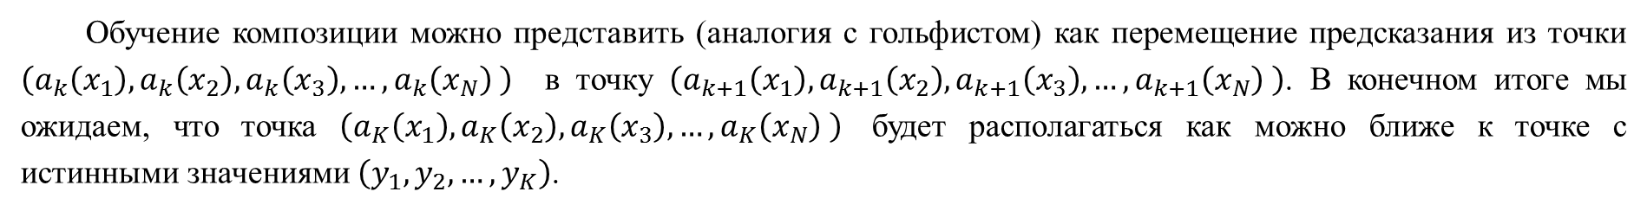
Обучение композиции можно представить (аналогия с гольфистом) как перемещение предсказания из точки $\left(a_{k}\left(x_{1}\right),a_{k}\left(x_{2}\right),a_{k}\left(x_{3}\right),…,a_{k}\left(x_{N}\right) \right)$ в точку $\left(a_{k+1}\left(x_{1}\right),a_{k+1}\left(x_{2}\right),a_{k+1}\left(x_{3}\right),…,a_{k+1}\left(x_{N}\right) \right)$. В конечном итоге мы ожидаем, что точка $\left(a_{K}\left(x_{1}\right),a_{K}\left(x_{2}\right),a_{K}\left(x_{3}\right),…,a_{K}\left(x_{N}\right) \right)$ будет располагаться как можно ближе к точке с истинными значениями $\left(y_{1},y_{2},…,y_{K}\right)$.

Slide 12
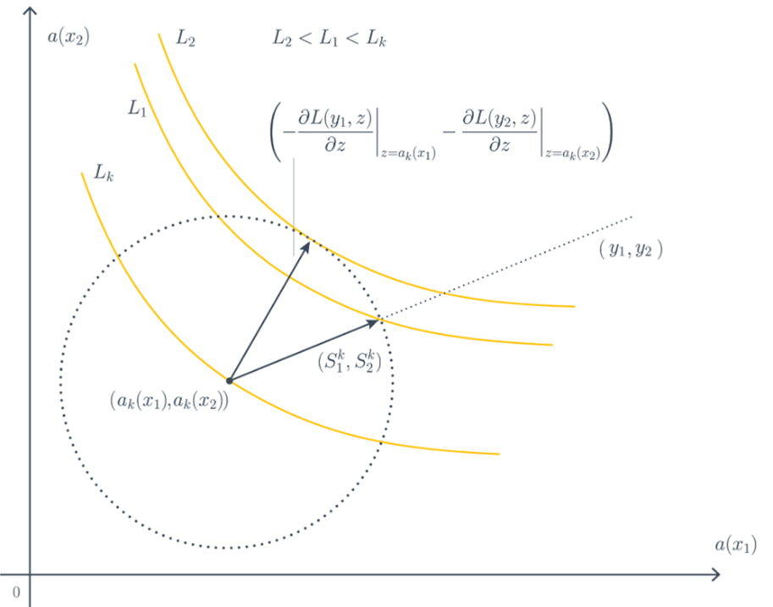


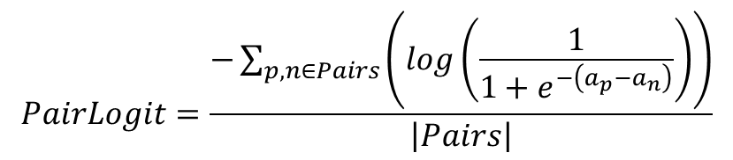
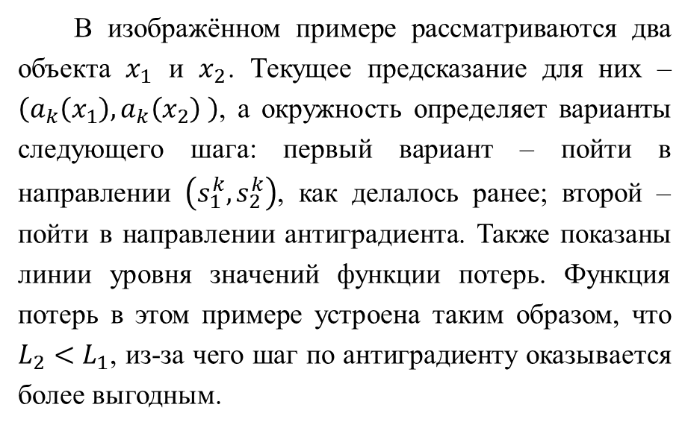
$ℒ\left(y,y\right)=0$.
В изображённом примере рассматриваются два объекта $x_{1}$ и $x_{2}$. Текущее предсказание для них – $\left(a_{k}\left(x_{1}\right),a_{k}\left(x_{2}\right) \right)$, а окружность определяет варианты следующего шага: первый вариант – пойти в направлении $\left(s_{1}^{k},s_{2}^{k}\right)$, как делалось ранее; второй – пойти в направлении антиградиента. Также показаны линии уровня значений функции потерь. Функция потерь в этом примере устроена таким образом, что $L_{2}<L_{1}$, из-за чего шаг по антиградиенту оказывается более выгодным.
$$\left(−g_{1}^{k},…,−g_{N}^{k}\right)$$
$$PairLogit=\frac{−\sum_{p,n∈Pairs}{\left(log\left(\frac{1}{1+e^{−\left(a_{p}−a_{n}\right)}}\right)\right)}}{\left|Pairs\right|}$$

Slide 13

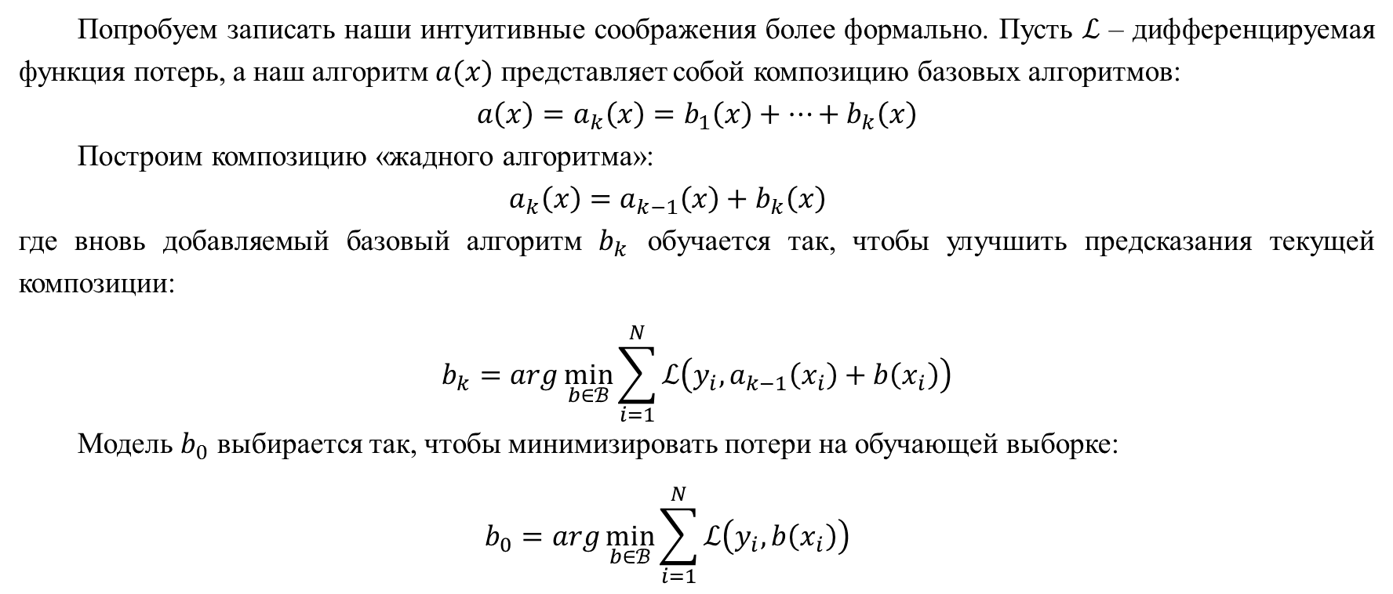
Математическое обоснование
Попробуем записать наши интуитивные соображения более формально. Пусть $ℒ$ – дифференцируемая функция потерь, а наш алгоритм $a(x)$ представляет собой композицию базовых алгоритмов:
$$a\left(x\right)=a_{k}\left(x\right)=b_{1}\left(x\right)+…+b_{k}\left(x\right)$$
Построим композицию «жадного алгоритма»:
$$a_{k}\left(x\right)=a_{k−1}\left(x\right)+b_{k}\left(x\right)$$
где вновь добавляемый базовый алгоритм $b_{k}$ обучается так, чтобы улучшить предсказания текущей композиции:
$$b_{k}=arg\min_{b∈ℬ}{\sum_{i=1}^{N}{ℒ\left(y_{i},a_{k−1}\left(x_{i}\right)+b\left(x_{i}\right)\right)}}$$
Модель $b_{0}$ выбирается так, чтобы минимизировать потери на обучающей выборке:
$$b_{0}=arg\min_{b∈ℬ}{\sum_{i=1}^{N}{ℒ\left(y_{i},b\left(x_{i}\right)\right)}}$$
Для построения базовых алгоритмов на следующих шагах рассмотрим разложение Тейлора функции потерь $ℒ$ до первого члена в окрестности точки $\left(\left(y_{i},a_{k−1}\left(x_{i}\right)\right)\right)$:

Slide 14
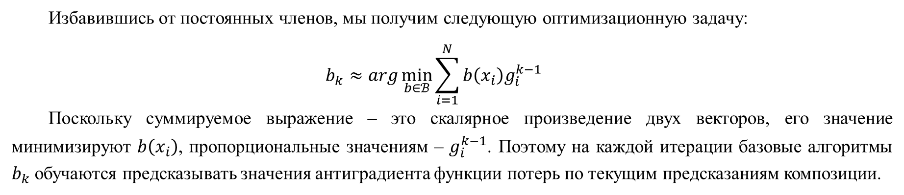
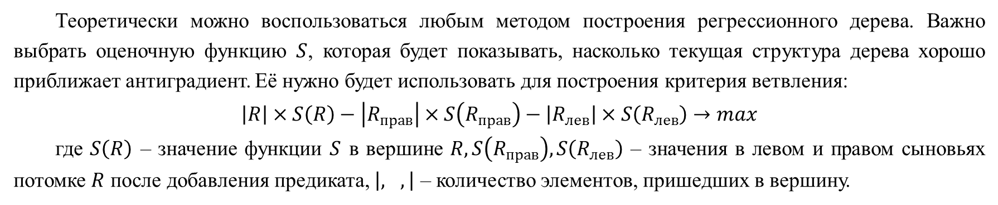
Избавившись от постоянных членов, мы получим следующую оптимизационную задачу:
$$b_{k}≈arg\min_{b∈ℬ}{\sum_{i=1}^{N}{b\left(x_{i}\right)g_{i}^{k−1}}}$$
Поскольку суммируемое выражение – это скалярное произведение двух векторов, его значение минимизируют $b\left(x_{i}\right)$, пропорциональные значениям – $g_{i}^{k−1}$. Поэтому на каждой итерации базовые алгоритмы $b_{k}$ обучаются предсказывать значения антиградиента функции потерь по текущим предсказаниям композиции.
Обучение базового алгоритма
При построении очередного базового алгоритма $b_{k+1}$ мы решаем задачу регрессии с таргетом, равным антиградиенту функции потерь исходной задачи на предсказании $a_{k}=b_{1}+…+b_{k}$.
Теоретически можно воспользоваться любым методом построения регрессионного дерева. Важно выбрать оценочную функцию $S$, которая будет показывать, насколько текущая структура дерева хорошо приближает антиградиент. Её нужно будет использовать для построения критерия ветвления:
$$\left|R\right|×S\left(R\right)−\left|R_{прав}\right|×S\left(R_{прав}\right)−\left|R_{лев}\right|×S\left(R_{лев}\right)→max$$
где $S\left(R\right)$ – значение функции $S$ в вершине $R,S\left(R_{прав}\right),S\left(R_{лев}\right)$ – значения в левом и правом сыновьях потомке $R$ после добавления предиката, $\left|, ,\right|$ – количество элементов, пришедших в вершину.

Slide 15
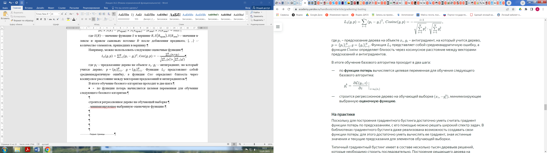
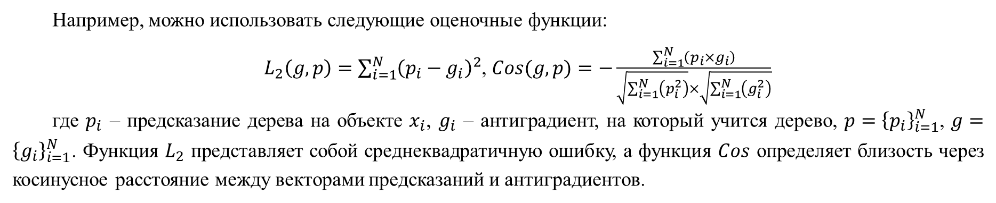
Например, можно использовать следующие оценочные функции:
$L_{2}\left(g,p\right)=\sum_{i=1}^{N}{{\left(p_{i}−g_{i}\right)}^{2}}$, $Cos(g,p)=−\frac{\sum_{i=1}^{N}{\left(p_{i}×g_{i}\right)}}{\sqrt{\sum_{i=1}^{N}{\left(p_{i}^{2}\right)}}×\sqrt{\sum_{i=1}^{N}{\left(g_{i}^{2}\right)}}}$
где $p_{i}$ – предсказание дерева на объекте $x_{i}$, $g_{i}$ – антиградиент, на который учится дерево, $p={\left\{p_{i}\right\}}_{i=1}^{N}$, $g={\left\{g_{i}\right\}}_{i=1}^{N}$. Функция $L_{2}$ представляет собой среднеквадратичную ошибку, а функция $Cos$ определяет близость через косинусное расстояние между векторами предсказаний и антиградиентов.
В итоге обучение базового алгоритма проходит в два шага:
по функции потерь вычисляется целевая переменная для обучения следующего базового алгоритма:
строится регрессионное дерево на обучающей выборке $\left(x_{i},−g_{i}^{k}\right)$, минимизирующее выбранную оценочную функцию.

Slide 16
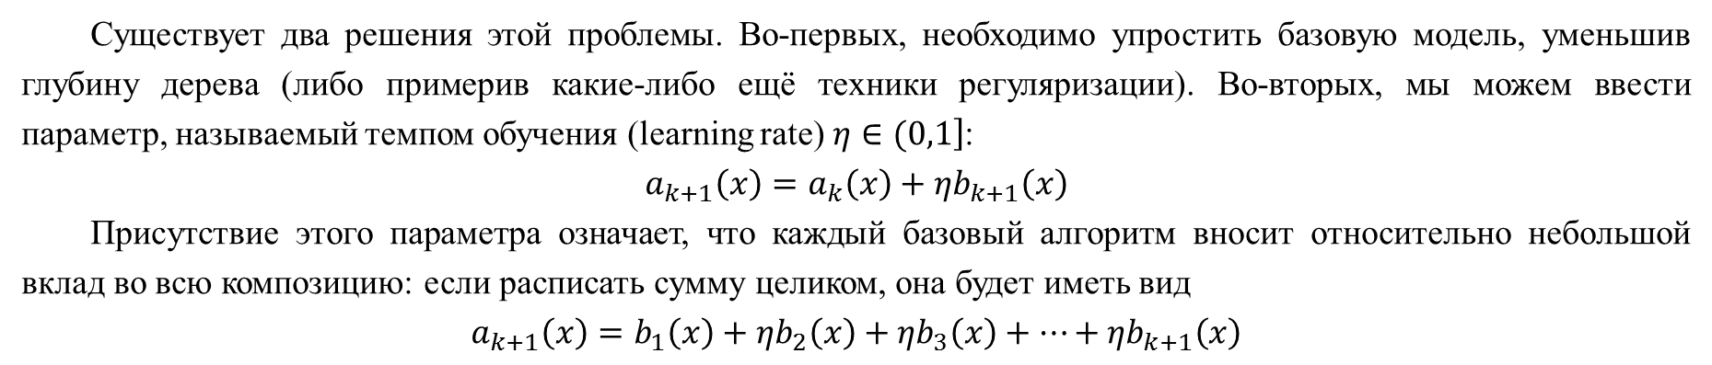
Темп обучения
Существует два решения этой проблемы. Во-первых, необходимо упростить базовую модель, уменьшив глубину дерева (либо примерив какие-либо ещё техники регуляризации). Во-вторых, мы можем ввести параметр, называемый темпом обучения (learning rate) $η∈(\left.0,1\right]$:
$$a_{k+1}\left(x\right)=a_{k}\left(x\right)+{ηb}_{k+1}\left(x\right)$$
Присутствие этого параметра означает, что каждый базовый алгоритм вносит относительно небольшой вклад во всю композицию: если расписать сумму целиком, она будет иметь вид
$$a_{k+1}\left(x\right)=b_{1}\left(x\right)+{ηb}_{2}\left(x\right)+{ηb}_{3}\left(x\right)+…+{ηb}_{k+1}\left(x\right)$$
Пример градиентного бустинга
возраст | площадь | расположение | цена
5 | 1500 | 5 | 480
11 | 2030 | 12 | 1090
14 | 1442 | 6 | 350
8 | 2501 | 4 | 1310
12 | 1300 | 9 | 400
10 | 1789 | 11 | 500

Slide 17
Шаг 1: Рассчитать среднее/среднее значение целевой переменной.
$$Средняя цена=\frac{480+1090+350+1310+400+500}{6}=688$$
возраст | площадь | расположение | цена | средняя цена
5 | 1500 | 5 | 480 | 688
11 | 2030 | 12 | 1090 | 688
14 | 1442 | 6 | 350 | 688
8 | 2501 | 4 | 1310 | 688
12 | 1300 | 9 | 400 | 688
10 | 1789 | 11 | 500 | 688
Шаг 2: Рассчитайте остатки для каждого образца.
$$Остаток= Реальная стоимость− Прогнозируемое значение$$

Slide 18
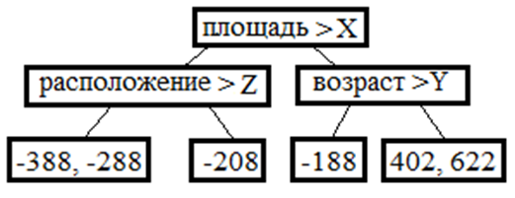
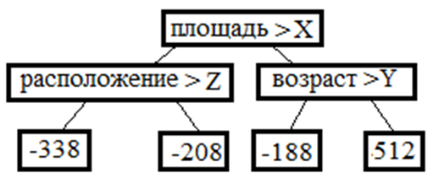

возраст | площадь | расположение | цена | средняя цена | остаток
5 | 1500 | 5 | 480 | 688 | -208
11 | 2030 | 12 | 1090 | 688 | 402
14 | 1442 | 6 | 350 | 688 | -338
8 | 2501 | 4 | 1310 | 688 | 622
12 | 1300 | 9 | 400 | 688 | -288
10 | 1789 | 11 | 500 | 688 | -188
Шаг 3: Построить дерево решений. Строим дерево с целью предсказания остатков.
$$\frac{\left(−388\right)+(−288)}{2}=−338$$
$$\frac{402+622}{2}=512$$

Slide 19
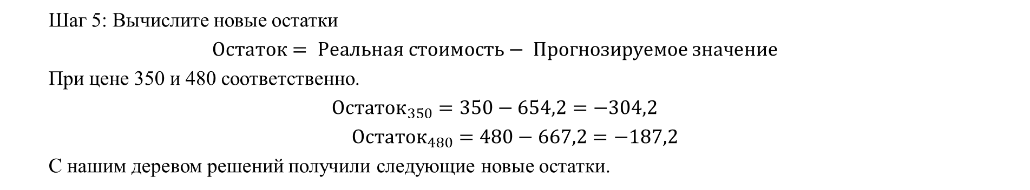
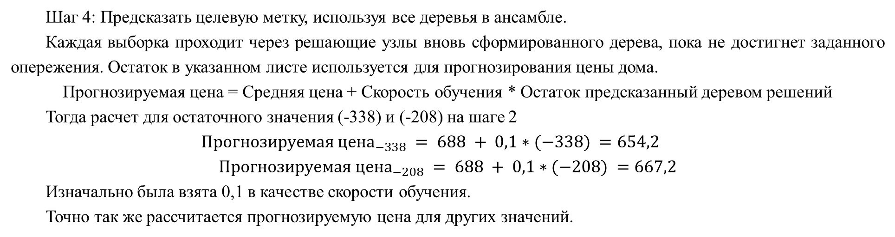
Шаг 4: Предсказать целевую метку, используя все деревья в ансамбле.
Каждая выборка проходит через решающие узлы вновь сформированного дерева, пока не достигнет заданного опережения. Остаток в указанном листе используется для прогнозирования цены дома.
Прогнозируемая цена = Средняя цена + Скорость обучения * Остаток предсказанный деревом решений
Тогда расчет для остаточного значения (-338) и (-208) на шаге 2
$${Прогнозируемая цена}_{−338} = 688 + 0,1∗(−338) =654,2$$
$${Прогнозируемая цена}_{−208} = 688 + 0,1∗(−208) =667,2$$
Изначально была взята 0,1 в качестве скорости обучения.
Точно так же рассчитается прогнозируемую цена для других значений.
Шаг 5: Вычислите новые остатки
$$Остаток= Реальная стоимость− Прогнозируемое значение$$
При цене 350 и 480 соответственно.
$${Остаток}_{350}=350−654,2=−304,2$$
$${Остаток}_{480}=480−667,2=−187,2$$
С нашим деревом решений получили следующие новые остатки.

Slide 20
возраст | площадь | расположение | цена | средняя цена | остаток | Новый остаток
5 | 1500 | 5 | 480 | 688 | -208 | -187,2
11 | 2030 | 12 | 1090 | 688 | 402 | 350,8
14 | 1442 | 6 | 350 | 688 | -338 | -304,2
8 | 2501 | 4 | 1310 | 688 | 622 | 570,8
12 | 1300 | 9 | 400 | 688 | -288 | -254,1
10 | 1789 | 11 | 500 | 688 | -188 | -169,2
Шаг 6: Повторяем шаги с 3 по 5, пока количество итераций не совпадет с числом, указанным в гиперпараметре (количество оценок).
Шаг 7: После обучения используйте все деревья в ансамбле, чтобы сделать окончательный прогноз относительно значения целевой переменной. Окончательный прогноз будет равен среднему значению, которое вычисляется на шаге 1, плюс все остатки, предсказанные деревьями, составляющими лес, умноженные на скорость обучения.
Тогда ДР – дерево решений
Прогнозируемая цена = Средняя цена + Скорость обучения * Остаток предсказанный ДР_1 + Скорость обучения * Остаток предсказанный ДР_2 + … + Скорость обучения * Остаток предсказанный ДР_N

Slide 21
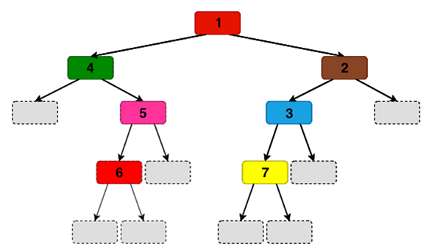
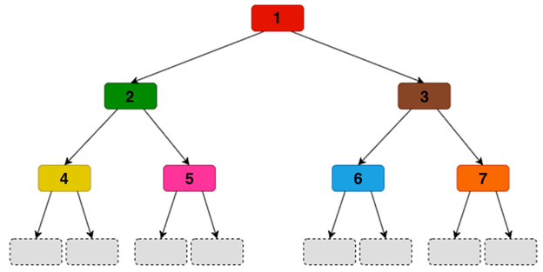
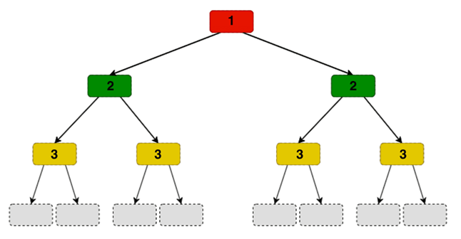
Реализации
Хороших реализаций градиентного бустинга есть, как минимум, три: LightGBM, XGBoost и CatBoost

